Slide 1

02
消费特征
趋势分析
个体分析
相关指标

Slide 2
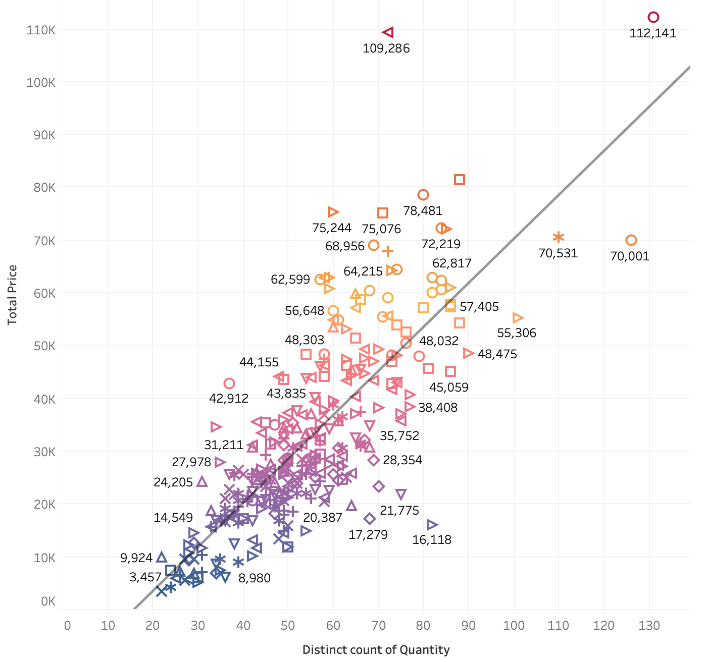
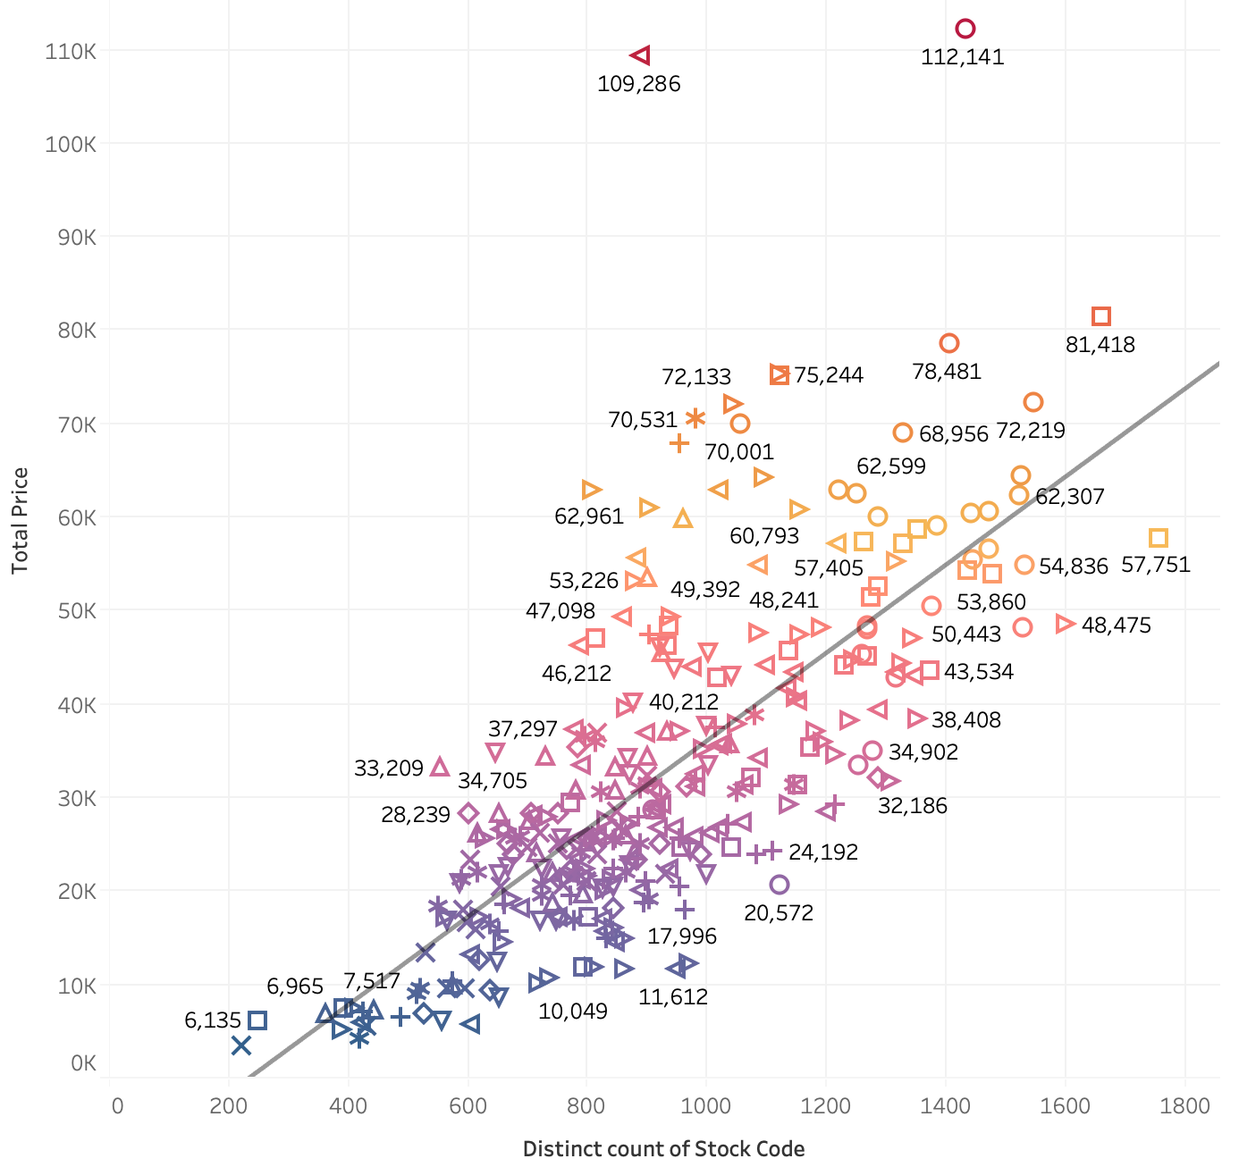
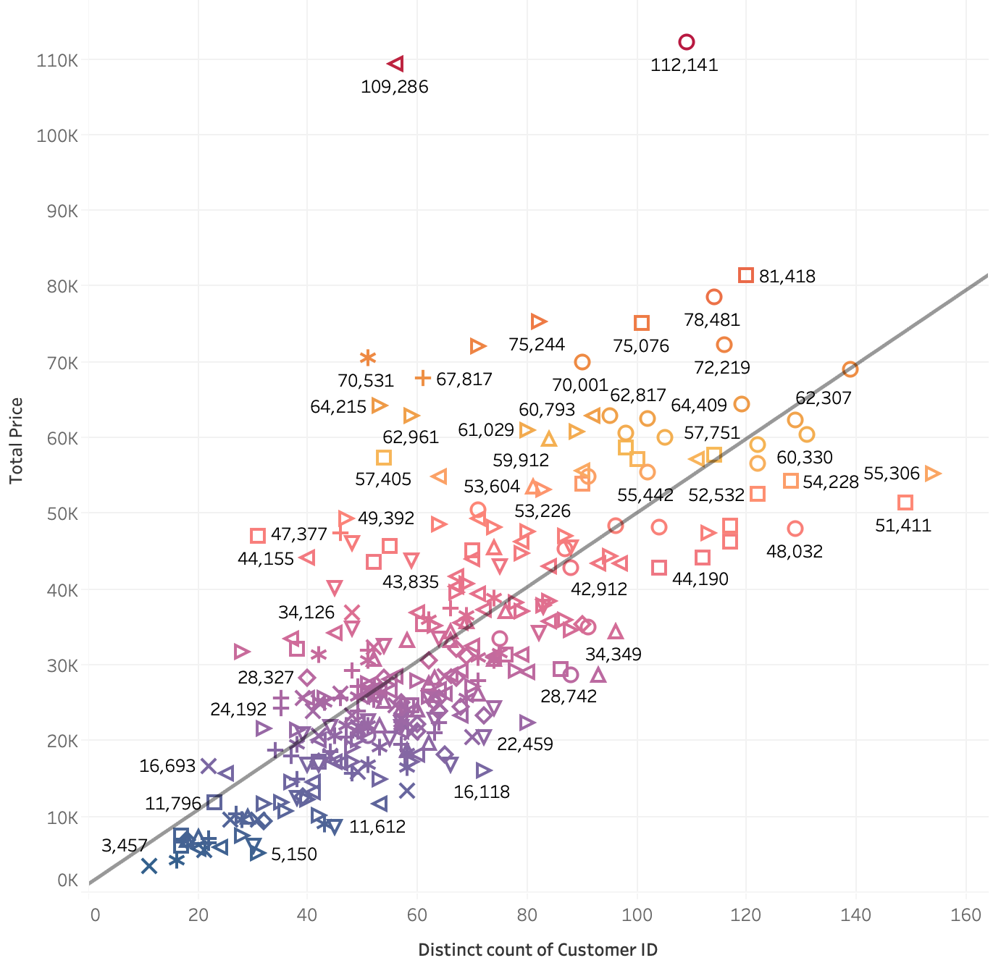
趋势分析：销售额与各因子相关性
销售额与订单数相关性（R方）为0.62；与商品数相关性为0.52；与用户数相关性为0.51
以上指标整体趋势向好，其中销售额与订单数的相关性最高，可通过促销组合购买等方式，提升用户下单率，进一步提升销售额

